Slide 1



Страновой офис ЮНИСЕФ в Казахстане
- Навыки для девочек: Программа наноспутников

Slide 2

Запустите свои мечты: Образовательная программа для девочек с наноспутником UniSat
Программа наноспутникового образования UniSat для девочек (UNEPG) является совместным проектом ЮНИСЕФ в Казахстане и Научного парка Казахского национального университета имени Аль–Фараби

Slide 3
Операторы тождественности
Операторы принадлежности
Операторы в Python
Арифметические операторы
Логические операторы
Операторы сравнения
Операторы присваивания

Slide 4
Операторы арифметические
Оператор | Название | Объяснение | Примеры
+ | Сложение | Суммирует два объекта | 3 + 5 даст 8 ; 'a' + 'b' даст 'ab'
- | Вычитание | Даёт разность двух чисел | 50 -24 даст 26
* | Умножение | Даёт произведение двух чисел | 2 * 3 даст 6
** | Возведение в степень | Возводит число x, в степень y | 3 ** 4 даст 81
/ | Деление | Возвращает частное от деления x на y | 4 / 3 даст 1.333
// | Целочисленное деление | Возвращает неполное частное от деления | 4 // 3 даст 1
% | Деление по модулю | Возвращает остаток от деления | 8 % 3 даст 2

Slide 5
Операторы сравнения
Оператор | Название | Объяснение | Примеры
< | Меньше | Определяет, верно ли, что x меньше y | 5 < 3 даст False
> | Больше | Определяет, верно ли, что x больше y | 5 > 3 даёт True
<= | Меньше или равно | Определяет, верно ли, что x меньше или равно y | x = 3; y = 6; x <= y даёт True .
>= | Больше или равно | Определяет, верно ли, что x больше или равно y | x = 4; y = 3; x >= 3 даёт True .
== | Сравнение | Проверяет, одинаковы ли объекты | x = 2; y = 2 x == y даёт True
!= | Не равно | Проверяет, верно ли, что объекты не равны | 4 // 3 даст 1

Slide 6
Операторы логические
Оператор | Название | Объяснение | Примеры
not | Логическое НЕ | Этот оператор инвертирует булевые значения | x = True; not x даёт False
and | Логическое И | Если условия с двух сторон оператора истинны, тогда все выражение целиком считается истинным. | x = False; y = True; x and y возвращает False
or | Логическое ИЛИ | Выражение ложно, если оба операнда с двух сторон ложные. Если хотя бы одно из них истинное, то и все выражение истинно. | x = True; y = False; x or y даёт True

Slide 7
Операторы присваивания
Оператор​​ | Название​​ | Объяснение​​ | Примеры​​
=​​ | Присваивание​​ | Присваивает значение справа левой части​​ | a = 7​​
+=​​ | Сложение и присваивание​​ | Суммирует значение обеих сторон и присваивает его выражению слева​​ | a += 2 ​​ ​​ a = a + 2​​

Slide 8
Операторы принадлежности
Оператор | Название | Объяснение | Примеры
in | В | Проверяет, является ли значение членом последовательности | pets=['dog','cat', 'ferret'] 'fox' in pets False
not in | Нет в | Этот оператор проверяет, НЕ является ли значение членом последовательности. | 'fox' not in pets True
Эти операторы проверяют, является ли значение частью последовательности. Последовательность может быть списком, строкой или кортежем. Есть всего два таких оператора: in и not in.

Slide 9
Операторы тождественности
Оператор | Название | Объяснение | Примеры
is | Это | Проверяет, является ли значение членом последовательности | pets=['dog','cat', 'ferret'] 'fox' in pets False
is not | Это не | Этот оператор проверяет, НЕ является ли значение членом последовательности. | 'fox' not in pets True
Если операнды тождественны, то вернется True. В противном случае — False.

Slide 10
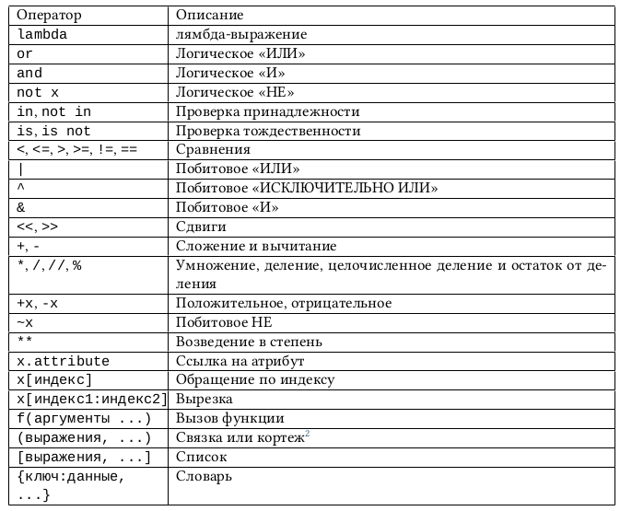
Приоритет операторов

Slide 11
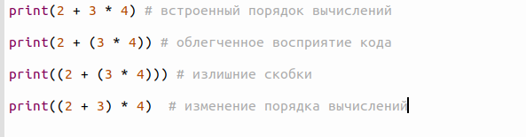

Изменение порядка вычисления
Применение скобок облегчает восприятия кода, а так же может изменить приоритет операторов в выражении.
Операторы с равным приоритетом выполнения обрабатываются слева направо.

Slide 12
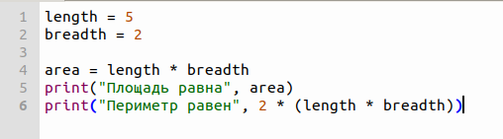
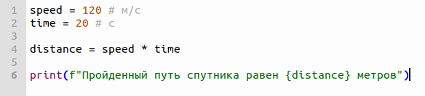


Выражения
Код:
Код:
Вывод:
Вывод:

